Slide 1
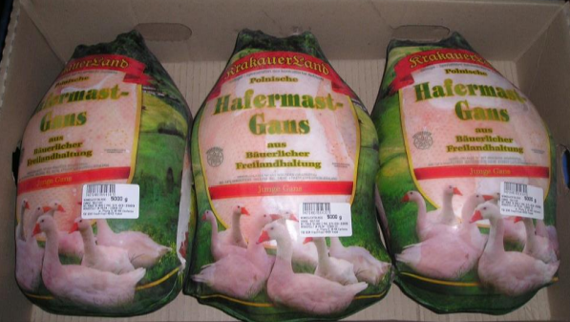
KAZ BESİSİ
Günümüzde kazlardan et elde edilmesi amacıyla kullanılan dört yetiştirme sisteminden bahsedilebilir (Entansif, yarı entansif, ekstansif ve geleneksel).
Besleme yönteminin belirlenmesinde, hayvanın yaşı, iklim şartları, mera durumu, pazarlama zamanı, kesim zamanı, yumurtlama dönemi, sosyo-kültürel gerçekler gibi kriterler belirleyici olmaktadır.
Bir işletme için hayvan alımı dışındaki masraflar dikkate alındığında, masraflar içerisinde en fazla olanının yem giderleri olduğu bilinmektedir.
Dolayısıyla kaz yetiştiriciliği yapacak işletmelerin mera şartlarına sahip alanlarda kullanılması oldukça önem arz etmektedir.

Slide 2
Entansif Yetiştirme:
Bu yetiştirme sisteminde ekonomik yetiştiricilik yapılabilmesi için kazın mümkün olduğunca hızlı bir şekilde canlı ağırlık kazanması ve kesime gönderilmesi istenmektedir.
Entansif yetiştiricilikte kullanılan kazlar ortalama olarak 8-9 haftalık yaşta 4 kilogram canlı ağırlık ile ağır yapılı olanlar 12-14 haftalık yaşta 6 kilogram canlı ağırlık ile kesime gönderilebilir.
Bu sistemde yüksek enerji ve protein içeren rasyon ile besleme yapılmaktadır. Karma yem tek başına kullanılabildiği gibi kaba yem ile birlikte de verilebilmektedir.
Kaba yem kullanılması durumunda, karma yem tüketimi % 30 civarında azaltılabilmektedir.

Slide 3
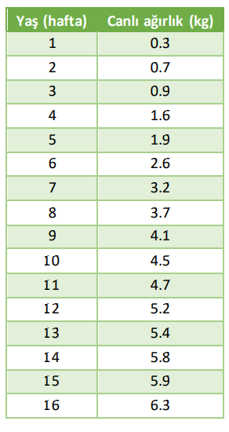
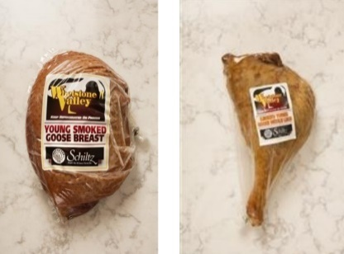
Kısa bir sürede sağlanan bu yüksek ağırlık kazancı her bir kaz palazının 25 kg karma yem yemesi ile sağlanmaktadır.
On haftalık yaşa kadar haftalık ağırlık kazancı yaklaşık olarak 450 gramdır. Bu hızlı büyüme daha sonraki haftalarda önemli ölçüde azalır.
Kazlarda yaşa göre beklenen canlı ağırlıklar

Slide 4
Yarı-Entansif Yetiştirme:
Yarı-entansif yetiştiricilikte tesis alanında göl, havuz bulunması şart değildir, ancak açık alan bulunması gereklidir.
Gezinti alanları beton ya da toprak-çim kaplı olabilmektedir. Bu üretim sisteminde meranın kullanılması ekonomik olması bakımından avantaj sağlamaktadır.
Meraya erişimin sağlanması durumunda kazların 12-14 haftalık yaştaki dönemde, entansif sistemdekilere kıyasla %48 daha az karma yem tüketimi sağladığı yapılan çalışmalarda kanıtlanmıştır.

Slide 5
Ekstansif Yetiştirme:
Bu sisteminde sadece meraya dayalı besleme yöntemi ve kazların yirmi dört saat boyunca merada bulunduğu bir yetiştirme uygulanmaktadır.
Herhangi bir barınak yoktur, sadece güneşten korunmak amacıyla sundurmalar kullanılır, eğer ağaç varsa bu yapılar da kullanılmamaktadır, meranın etrafı çevrilerek yetiştirme yapılan alan sınırlandırılmaktadır, bu çevrili alanda kazların suya erişimini sağlayacak doğal veya yapay göl gibi yapılar bulunabilir.
Ek yemleme genel olarak yapılmaz, ancak bazı uygulamalarda sadece kesimden birkaç hafta öncesinde çeşitli öğütülmüş tahıllarla ek yemleme yapılabilmektedir. Ekstansif yetiştiricilikte üretim bölgesine bağlı olmakla beraber, kesim genellikle kış mevsiminde yapılmaktadır.

Slide 6
Geleneksel Yetiştirme:
Geleneksel ve ekstansif yetiştirme sistemlerini birbirinden ayırmak oldukça güçtür, ancak geleneksel yetiştirme sistemlerinde etnik-kültürel yönden etkilenme sonucu gelişen barınak ve besleme koşulları bulunmaktadır.
Geleneksel yetiştirmede öğütülmüş tahıllar doğranmış taze otlar kullanılmaktadır fakat protein açısından eksik bir beslenme sebebiyle büyüme uzun sürmektedir bu durum kesim yaşını geciktirmektedir.
Geleneksel besleme yöntemi ana hatlarıyla palazların ilk hafta süt, süte çiğ yumurta karıştırılması, ıslatılmış bayat ekmek, sofra artıkları, diğer kanatlılar için hazırlanmış karma yemlerden oluşan alternatiflerden bir ya da birkaçının bir arada olduğu beslemeye dayanmaktadır.

Slide 7
Daha sonraki haftalarda beslemenin çok önemli bir kısmı otlatmaya dayalı olarak yapılmakta, ilaveten düzensiz olarak kısıtlı miktarlarda diğer kanatlılar için hazırlanmış karma yemler, dane yemler ve sofra artıkları da verilmektedir.
Bu şekilde beslemeye eylül ayı sonuna kadar devam edilmektedir, ekim ayı süresince karbonhidrat ağırlıklı yoğun besleme yapılarak kazlar 22 veya üzeri haftalarda kesime sevk edilmektedir.
Asya ülkelerinde geleneksel yetiştiricilikte, ticari su kanatlılarının çeltik tarlalarında yabancı otlarla ve böceklerle mücadele için ya da su ürünleri yetiştiriciliği ile yapılması geleneksel bir uygulamadır.
Yarı-entansif sistemlerde barındırılan kazlar gün boyu su ürünlerinin yetiştiriciliğinin yapıldığı havuzlara erişim sağlayabilmektedir beslenmelerinde kaba yem ve karma yem verilmektedir.

Slide 8
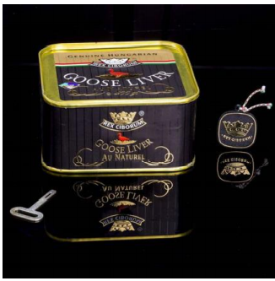
Kaz Karaciğer Besisi
Karaciğeri için kaz üretimi, başta Fransa olmak üzere dünyada birçok ülkede yaygın olarak yapılmaktadır.
Normalde 100-150 g ağırlığında olan karaciğeri özel zorlamalı besleme yöntemleriyle 500-900 grama kadar çıkarılabilmektedir.
Kaz karaciğeri besisi, klasik olarak zorlamalı besi ile yapılmaktadır. Özel besleme yöntemlerinden birisinde 4-8 hafta süreyle günde 3 öğün olmak üzere zorlamalı mısır verilmektedir.
Bu besleme sonucunda karaciğerdeki toplam yağ içeriği 10 katı kadar artmakta, protein düzeyi ise % 50 oranında azalmaktadır.

Slide 9
Kazların büyüme, kesim ve karkas özellikleri ırk, varyete, damızlıkların ıslah düzeyi, cinsiyet, yaş, yetiştirme sistemi ve besi süresine bağlı olarak değişebilmektedir.
Kazların karkas randımanı ortalama % 60-70 civarındadır. Kanat oranı, ortalama % 13-18, But oranı % 20-30, göğüs oranını %25-30 dur.
Kaz etinin her kilogramında tavuk etinden çok daha fazla enerji vardır. Çünkü kazların değerlendirilebilen kısımlarında iki katı daha fazla yağ bulunmaktadır.

Slide 10
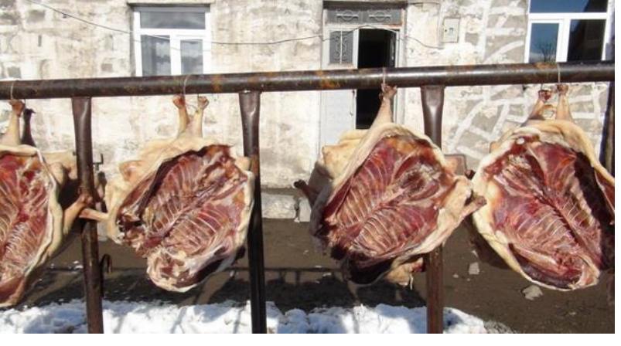
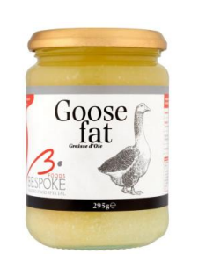
Kaz ve tavuk etinin kompozisyonu

